Slide 1
RAČUNARSKE MEMORIJE
Anđela Malinovic 2-3

Slide 2
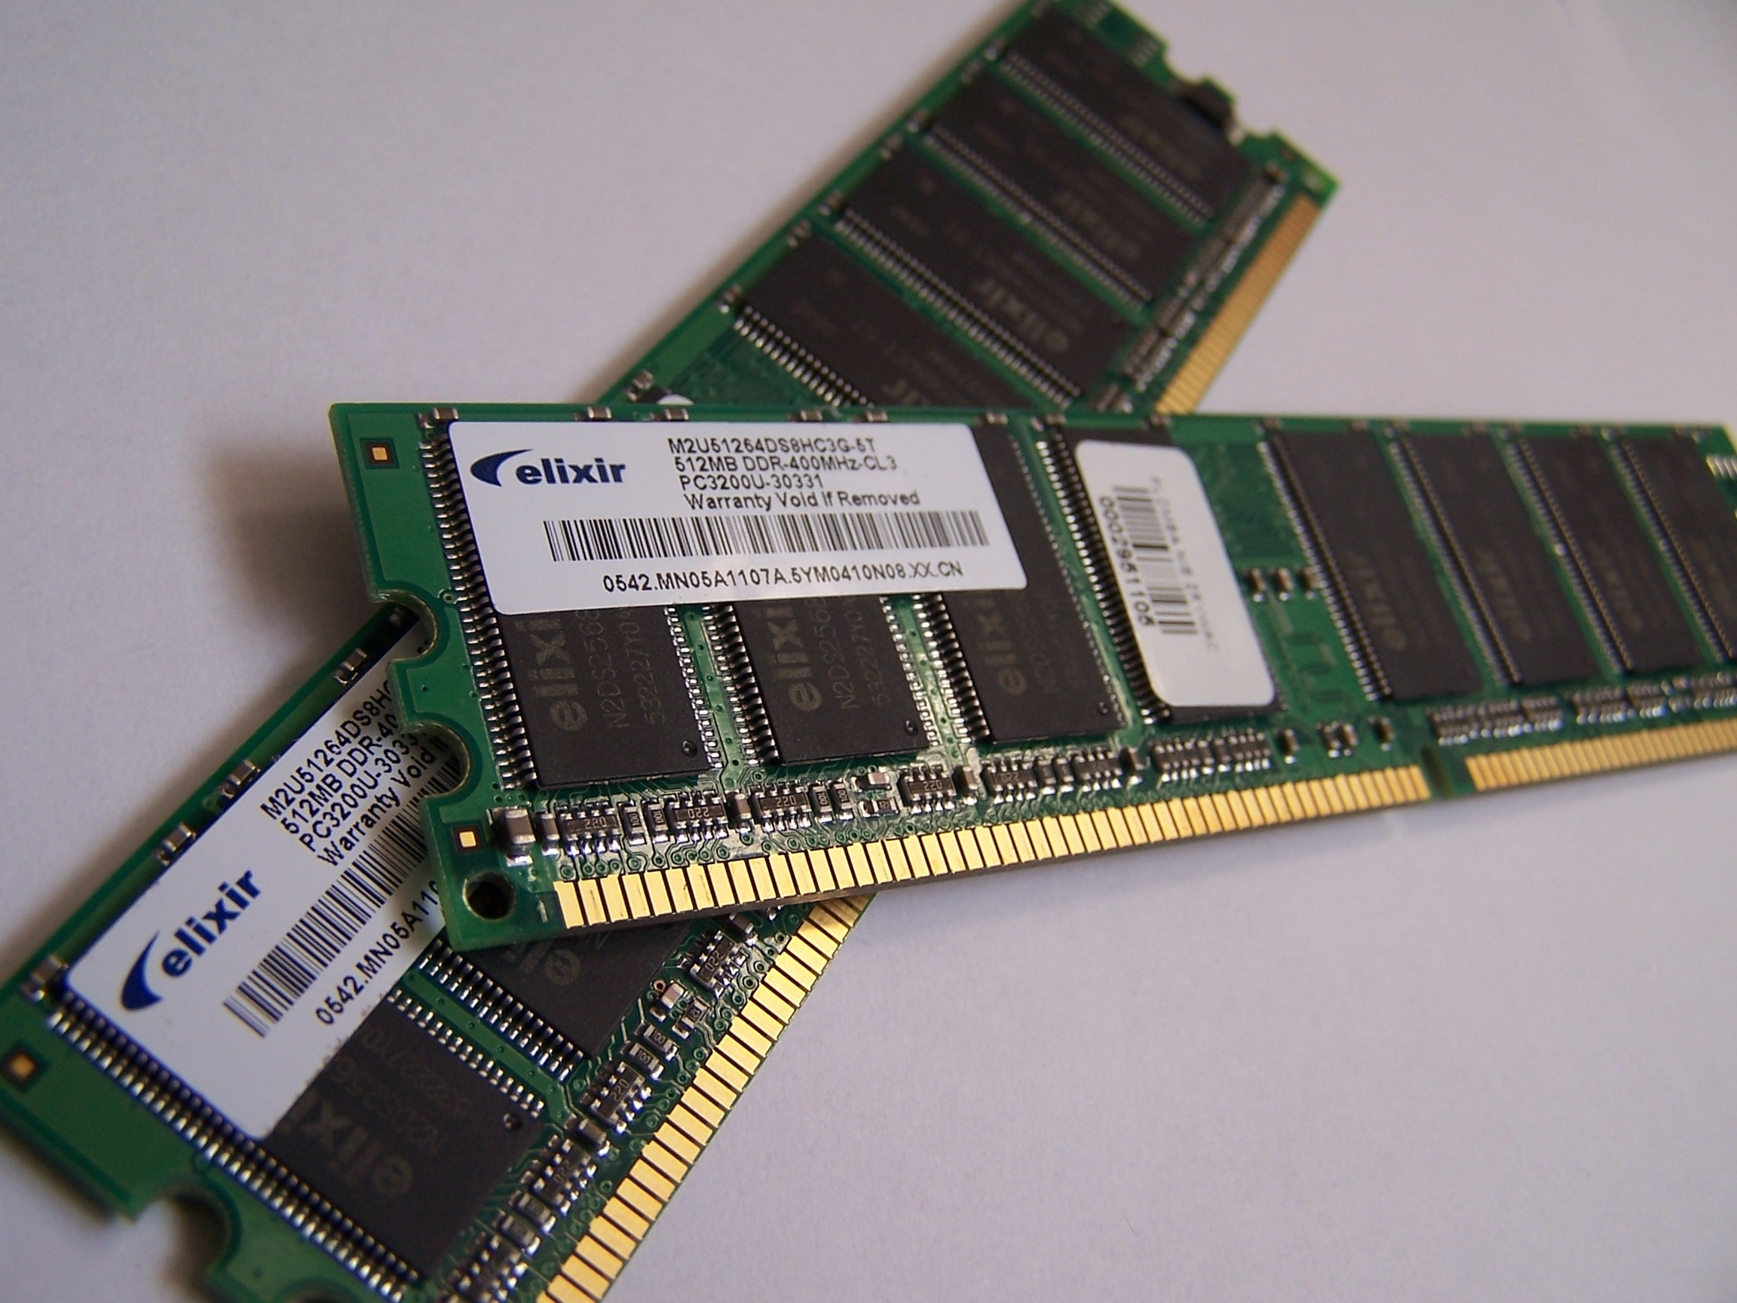
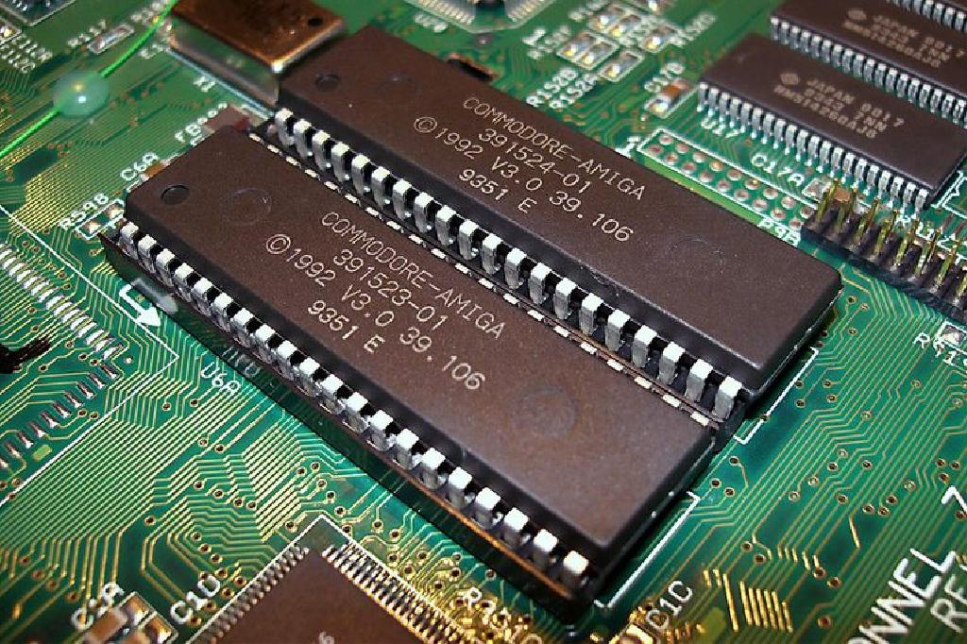
MEMORIJE, VRSTE I STRUKTURA
Računar rešava zadatke izvršavanjem programa. Program se zajedno sa podacima neophodnim za njegovo izvršenje smešta u memoriju računara.
Služi za skladištenje podataka u binarnom zapisu.

Slide 3
VRSTE MEMORIJA
Memorija računara može biti unutrašnja i spoljašnja.
Unutrašnja memorija je direktno dostupna procesoru računara a koristi se za privremeno pamćenje podataka i instrukcija koje računar u tom trenutku izvršava, pa se zato i odlikuje izuzetno velikom brzinom.
Sastoji se iz bistabilnih memorijskih elemenata, odnosno elektronskih kola. Svako elektronsko kolo može imati samo dva stabilna stanja, koja se simbolički predstavljaju sa 0 i 1.
Pošto je količina informacija koja može da se uskladišti u jednom ovakvom elektronskom kolu veoma mala (svega jedan bit), vrši se njihovo udruživanje u grupe (registre).
Kapacitet memorije PC_a izražava se brojem bajtova koje ona poseduje. Vrši se približno zaokruživanje sa osnovom broja 10.
Kao unutrašnje memorije koriste se Ram, Rom, Keš memorija i Baferi.

Slide 4
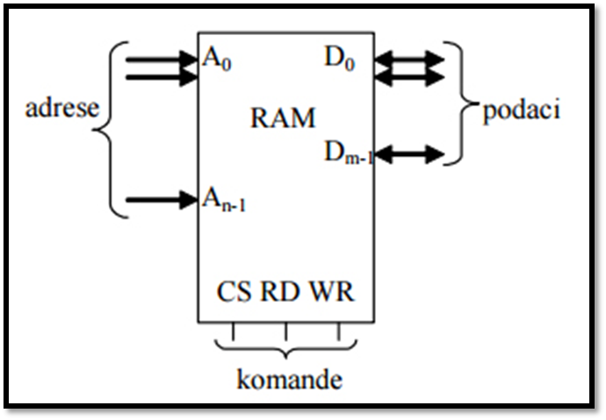
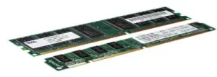
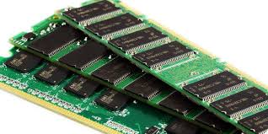
Ram memorija
glavna memorija
prihvata i čuva ulazne podatke, medjurezultate i krajnje rezultate obrade podataka, smešta i korisnikov program
sadržaj RAM memorije se gubi po isključivanju računara
karakteristike ove memorije bitno utiču na performanse računara pogotovo na brzinu

Slide 5
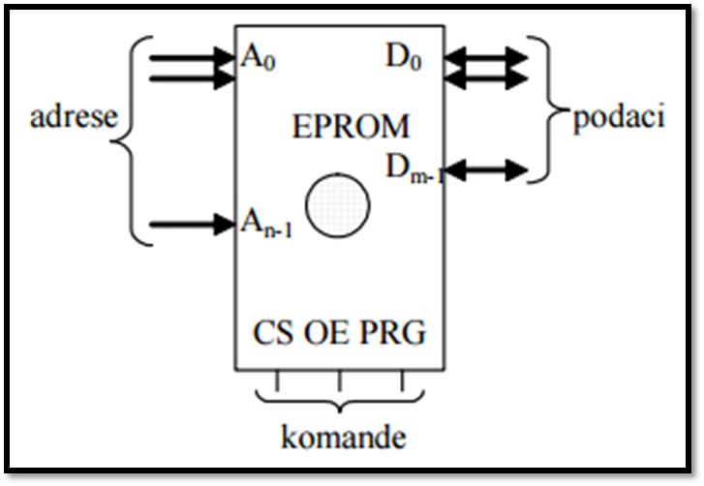
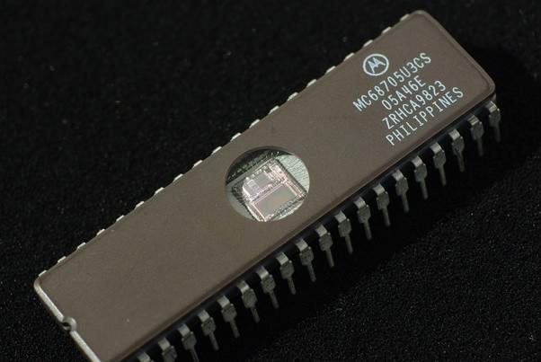
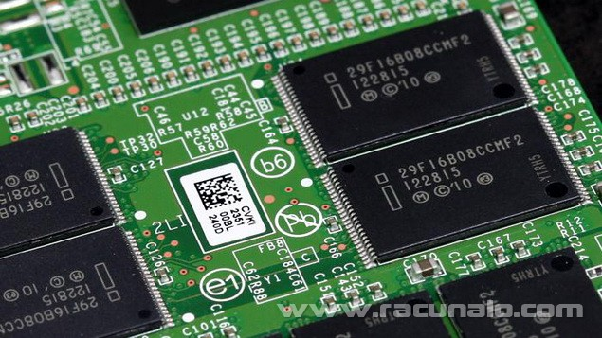
Rom memorija
memorija samo za čitanje, upisivanje u nju nije moguće
njen sadržaj se ne gubi ni prilikom gubitka napona napajanja
zbog osobine da njihov sadržaj ostaje stalno memorisan, tj. trajno je zaštićen, ROM-memorije se koriste za smeštaj važnih informacija, podataka i instrukcija koji su neophodni pri radu računara

Slide 6
Keš memorija
lokalna memorija procesora
manjeg kapaciteta, postoji kod računara sa glavnom memorijom velikog kapaciteta
omogućava brz pristup podacima procesoru, i skladišti često korišćene računarske programe, aplikacije i podatke
nevidljiva za operativni sistem, ali ima interakciju sa odgovarajućim hardverom

Slide 7
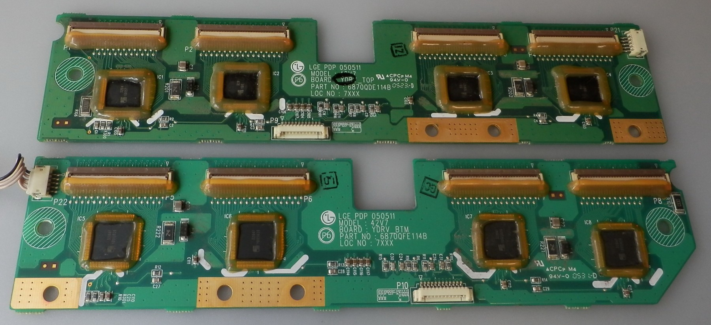
Baferi
delovi RAM memorije koje neki programi adresiraju za svoje potrebe
česta primena je prilikom ulaza i izlaza podataka
Na primer, ako računar ne može dovoljno brzo da obrađuje podatke koji mu se dostavljaju, oni se privremeno deponuju u bafer dok ne stignu na obradu, da se ne bi prekidao proces unošenja.

Slide 8
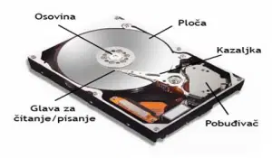
spoljašnja memorija, je memorija kojoj procesor indirektno (posredno) pristupa putem primarne memorije. Služi za pamćenje podataka veoma velikog obima, pa je zbog toga i znatno sporija od unutrašnje memorije.
najpoznatija spoljašnja memorija je hard disk, a pored njega poznati su i optički diskovi.
Hard disk
sastoji se od više ploča pemazanih magnetnim materijalom postavljenih na istoj osovini
brži je i znatno većeg kapaciteta nego disketa
staze sa istim poluprečnikom sa gornje i donje strane svih ploča čine cilindar
značajni parametri za izbor diska su:
– srednje vreme pristupa podatcima
– brzina prenosa podataka
– kapacitet diska

